Slide 1
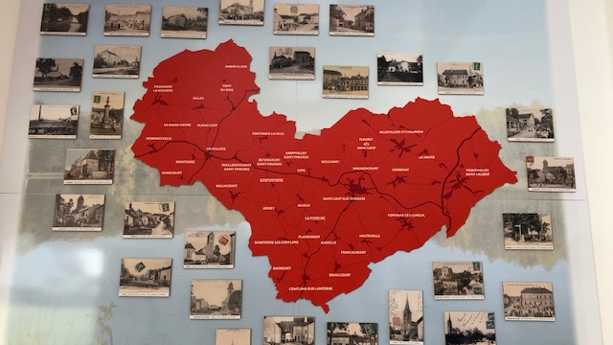
Rapport de stage CCHC Corbenay SABIR KHADIJA
DU 21évrier AU 01 avril 2022

Slide 2
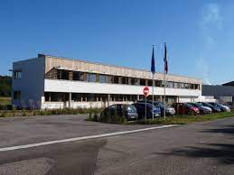
Communauté de commune haute comté

Slide 3
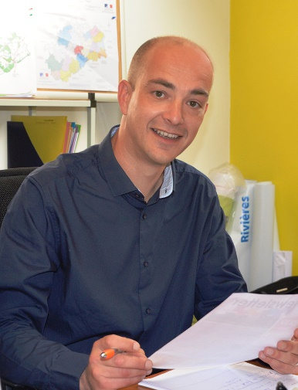
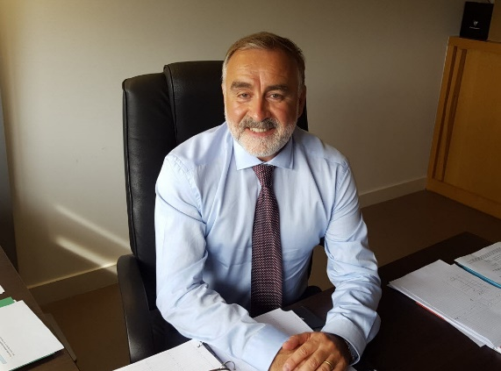
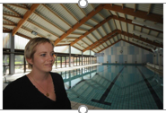
Les dirigeants de CCHC
Le Président
Le Directeur des Services
La Directrice Adjointe
M Antony MARIE
M Patrick CANNET
Mme Marie-Alyette JACQUES

Slide 4
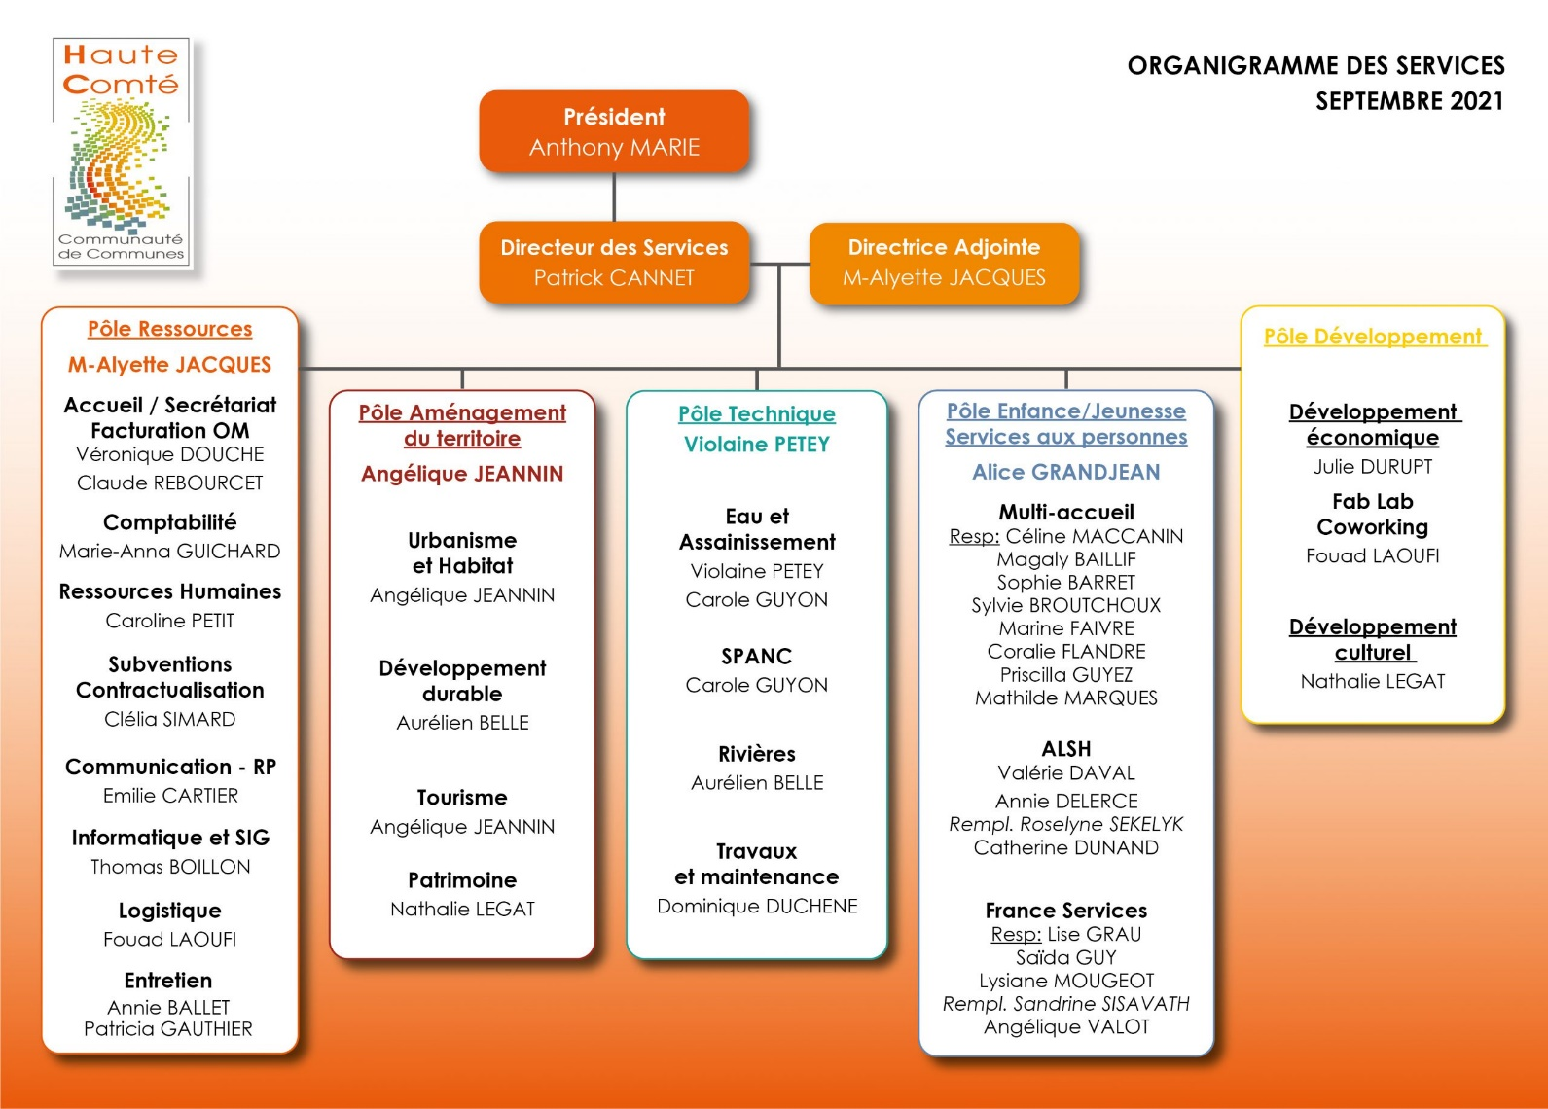

Slide 5
Mes PRINCIPALES missions

Slide 6
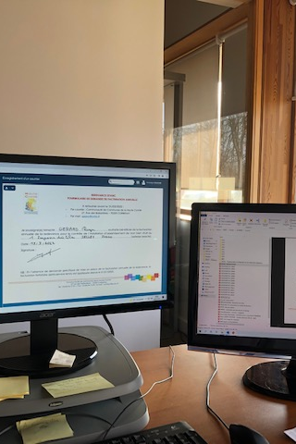
1) Le courrier
- Recupération du courrrier
- Scanne (phtocieur vers logiciel “Scan”)
- Ouvrir le logiciel courrier «Maarchcourrier »
- Renommer le fichier PDF
- Enregistrement dans “Maarchcourrier”
- Transfert à la directrie adjointe pour validation

Slide 7
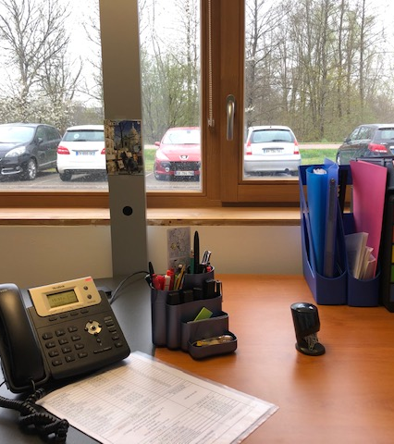
2) Le standard et l‘accueil physique
Beaucoup d’aeil
3 categories :
1) les questions sur le SPANC (Service Public d’Assainissement Non Collectif)
2) les questions sur les OM (Ordures ménagères)
3) les appels destinés aux agents de la COM COM.
2 jours 1/2 par semaine, j’étais seule pour l’accueil J’avais à ma disposition la liste des contacts et le planning des agents sur Outlook et les mails

Slide 8
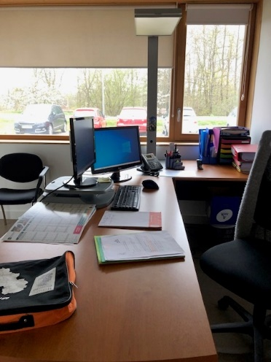
3) Les tâches administratives
Les tâches ont été très variées. J’ai efféctué :
L’établissement des comptes rendus de délibérations des conseils communautaires,
La préparation des courriers de résiliation pour des contrats en cours que la directrice adjointe ne souhaite pas renouveler.
Des transmissions de délibérations pour le contrôle de l’égalité sur le site e-légalité
L’établissement de bordereaux d’envoi pour des dossiers
La réécriture de convention de mise à disposition de locaux

Slide 9

La CCHC
Mme JACQUES
Mme GUICHARD
Mme REBOURCET

